Slide 1


Slide 2
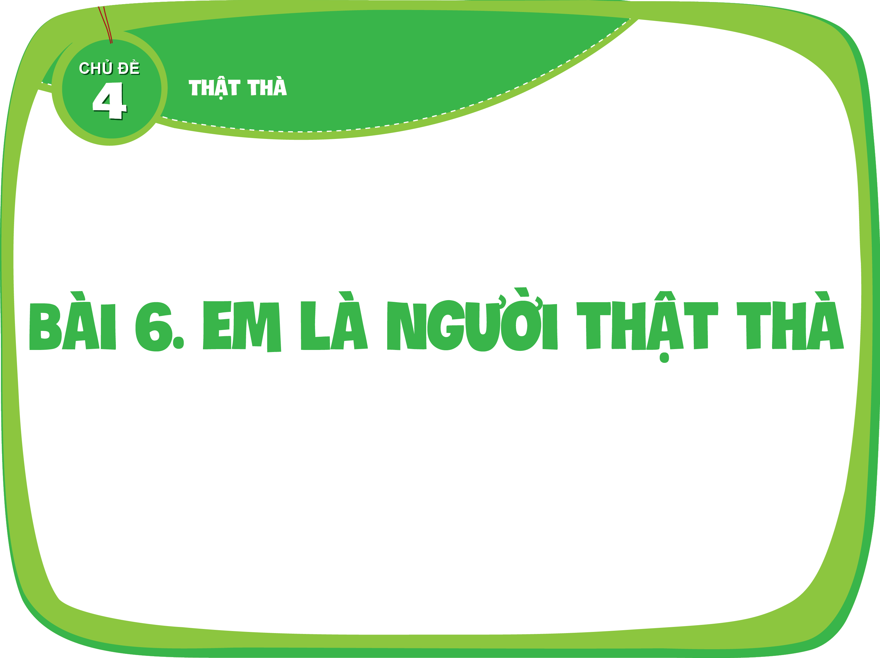

Slide 3

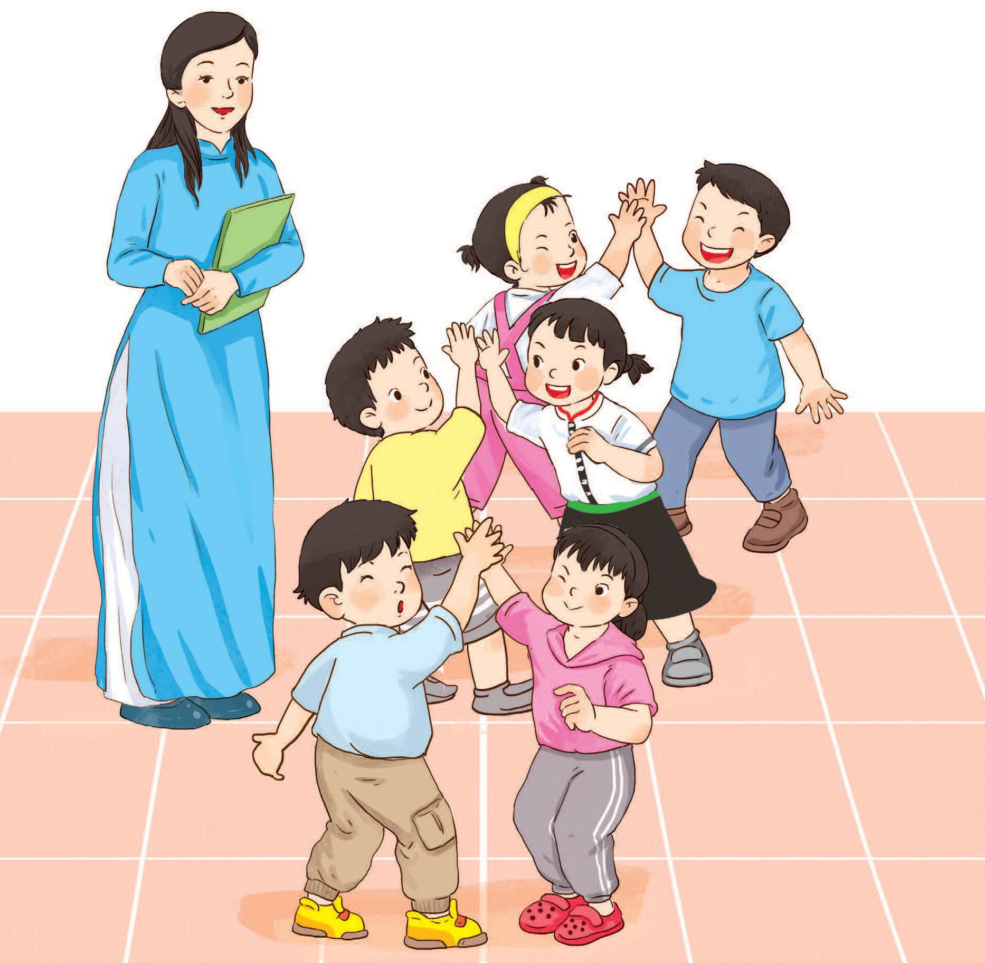
Em hãy hát và vỗ tay theo nhịp bài
Bà còng đi chợ (Sáng tác: Phạm Tuyên).

Slide 4





Em hãy cho biết đâu là biểu hiện thật thà.
Trả lại của rơi
Nói dối
Nói thật
Tự ý lấy
đồ của
người khác
Biết xin lỗi
Biết
sửa lỗi
Đổ lỗi

Slide 5


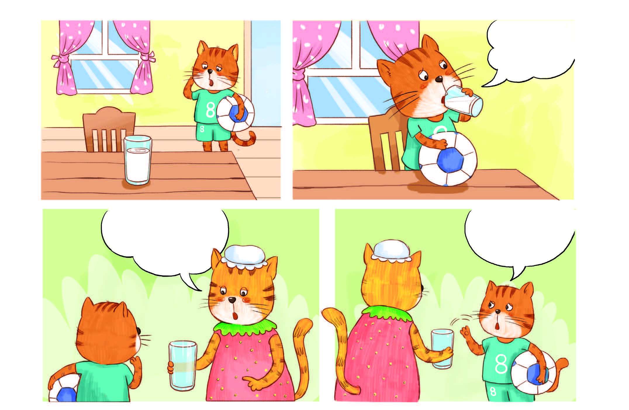
Em hãy kể chuyện theo tranh và trả lời câu hỏi.
Cốc sữa ở đâu?
1
2
Ngon quá!
3
Cốc sữa của em đâu con?
4
Con
không biết.
(Huân Nguyễn)

Slide 6
Em hãy kể chuyện theo tranh và trả lời câu hỏi.
– Mèo con đã thật thà chưa?
– Em có đồng ý với việc làm của mèo con không? Vì sao?
Mèo con uống cốc sữa nhưng lại nói dối mèo mẹ, mèo con không thật thà, chưa biết nhận lỗi, mèo con không ngoan.

Slide 7

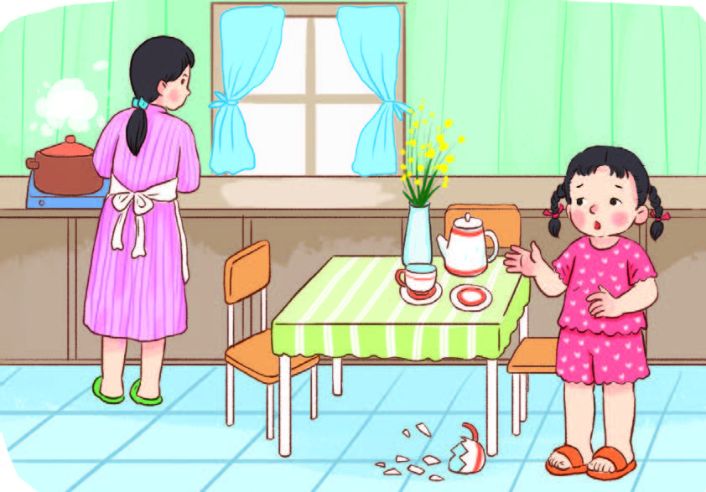
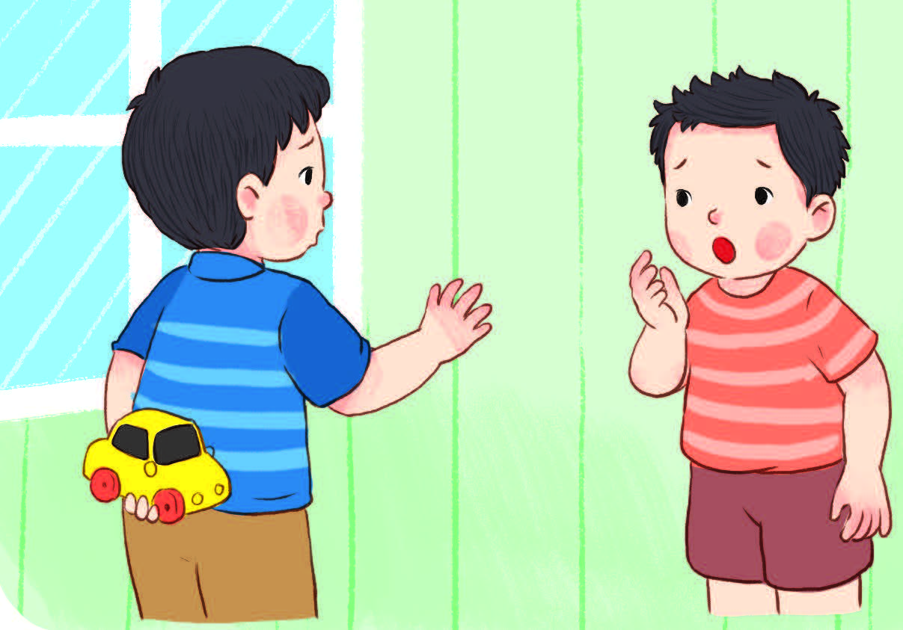
Em hãy cho biết bạn nào có biểu hiện thật thà.
Con làm rơi cốc
phải không?
Không, tớ không thấy ô tô của cậu.
1
2
Dạ… Con
xin lỗi mẹ!

Slide 8
Em hãy cho biết bạn nào có biểu hiện thật thà.
Con làm rơi cốc
phải không?
1
Dạ… Con
xin lỗi mẹ!

Slide 9
Em hãy cho biết bạn nào có biểu hiện thật thà.
Không, tớ không thấy ô tô của cậu.
2

Slide 10

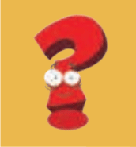
Em hãy cho biết bạn nào có biểu hiện thật thà.
Con làm rơi cốc
phải không?
Không, tớ không thấy ô tô của cậu.
1
2
Dạ… Con
xin lỗi mẹ!
Vì sao em phải thật thà?

Slide 11

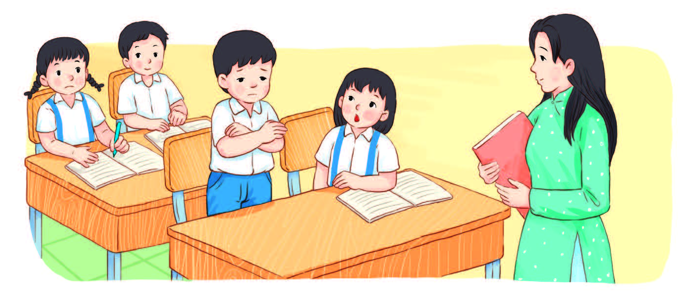
Em hãy cùng bạn đóng vai theo tình huống sau.
Em xin lỗi cô,
em quên mang vở ạ.
1
Người biết nhận lỗi và sửa lỗi là người rất dũng cảm, rất đáng khen.

Slide 12
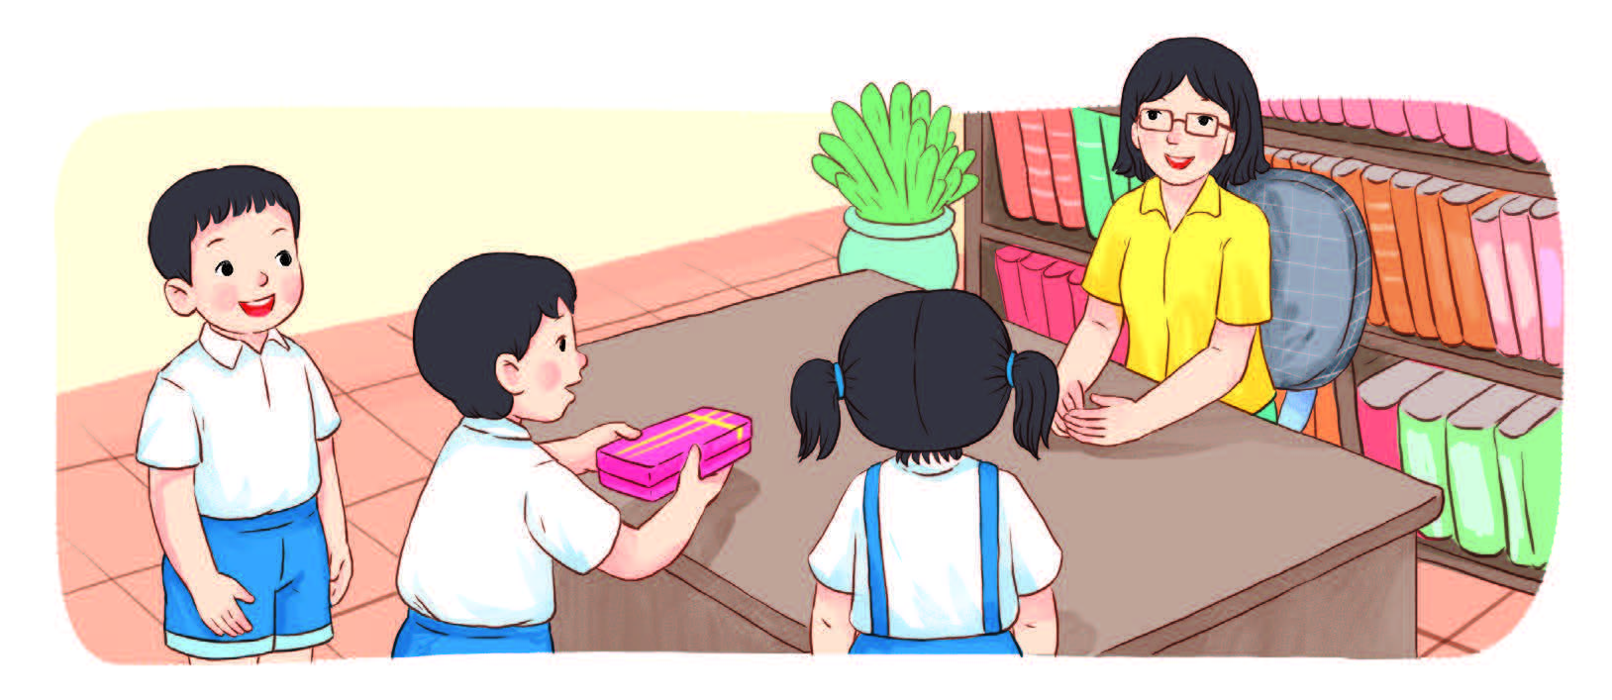
Em hãy cùng bạn đóng vai theo tình huống sau.
Thưa cô, hộp bút
của bạn nào
bỏ quên ạ!
2
Đồ dùng không phải của mình, không được tự ý sử dụng. Nếu nhặt được, cần trả lại cho người đánh mất.

Slide 13

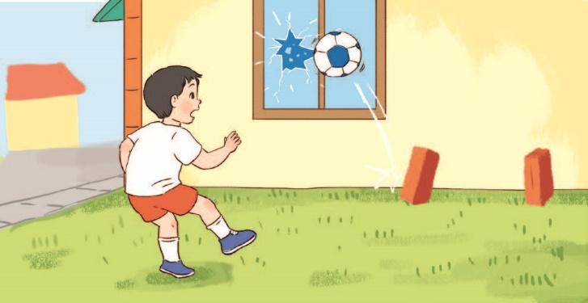
Em sẽ làm gì trong mỗi tình huống sau.
1
Làm vỡ cửa kính nhà bác hàng xóm

Slide 14
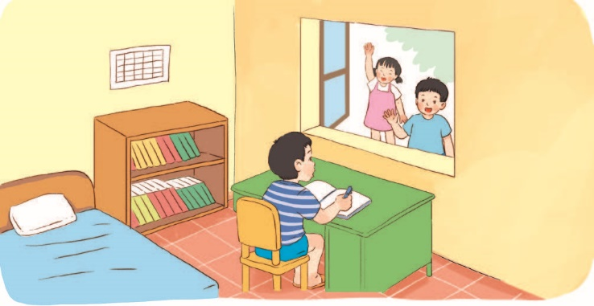
Em sẽ làm gì trong mỗi tình huống sau.
Bảo với mẹ là cậu
đi học nhóm nhé!
2
Đi chơi đi!
Bạn rủ đi chơi khi em đang xem bài

Slide 15

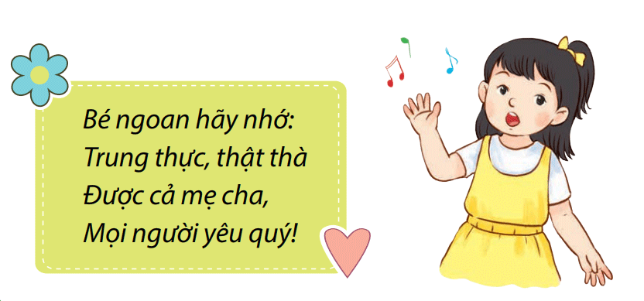
Em hãy chia sẻ với các bạn về lời nói và hành động thật thà của mình.
– Lời nói thật thà.
– Hành động thật thà.
Bé ngoan hãy nhớ:
Trung thực, thật thà
Được cả mẹ cha,
Mọi người yêu quý!

Slide 16


